Slide 1
Întâlnirea de parteneriat strategic Erasmus + Job CoACh, supporTing school studEnts with Autism Spectrum Disorder to acquire independency (ACTIvE)
Enfor – Policoro (Italia)
3 - 5 noiembrie 2021
Camera de Comerț și Industrie Ruse (Bulgaria)
23-27 mai 2022
Scopul proiectului | Promovarea incluziunii sociale a tinerilor cu autism începând cu educația școlară printr-o abordare holistică.

Slide 2
Instituții participante:
● Inspectoratul Școlar Județean Iași (România)
APPDA Coimbra (Portugalia)
● Rețeaua europeană de învățare digitală (Italia)
ENFOR (Italia)
● PLATON MEPE (Grecia)
● Rusenska Targovsko Industrialna Kamara (Bulgaria)
● Associação Portuguesa de Emprego Apoiado (Portugalia)
Profesori și elevi implicați din rețeaua școlară în România:
Colegiul Economic Administrativ Iași
Liceul teoretic “Miron Costin” Iași

Slide 3
Principalele obiective ale parteneriatului:
1. Prezentarea și testarea modulelor de formare;
2. Antrenarea tehnicii “Job Coach”;
3. Îmbunătățirea abilităților formatorilor profesionali;
4. Pilotarea concomitentă a rezultatelor oferite de Mediul Social de Învățare și a procesului de validare;
5. Dobândirea de cunoștințe teoretice și crearea de sinergii europene;
6. Creșterea gradului de conștientizare cu privire la educarea și integrarea pe piața muncii a tinerilor cu tulburări din spectrul autist

Slide 4
Repere teoretice și practice Policoro - Ruse

Slide 5
Echipa de proiect multinațională la întâlnirea organizată de Enfor Italia
Simbolul muncii în echipă proiectat și realizat de tinerii cu autism de la APPDA Coimbra: “Devenim, prin muncă, parte a întregului”.

Slide 6
Echipa de proiect multinaționlă la întâlnirea organizată de Camera de Cormerț și Industrie Ruse

Slide 7
Delimitări teoretice
Informarea profesorilor cu privire la:
Diagnostic și evaluare clinică
Intervenția educațională este un proces intens și complex, implicând o echipă de profesioniști și ore săptămânale de terapie, instruire pentru a satisface nevoile comportamentale, cele de dezvoltare, sociale și educaționale ale elevului.
Caracteristicile tulburărilor din spectrul autist vizează aspecte particulare ale comunicării și interacțiunii sociale, ale comportamentului, descriu manifestările în mediul școlar și analizează consecințele hărțuirii (engl. bullying).
Au fost oferite modele de bună practică în lucrul cu persoanele cu autism.

Slide 8
Autocunoaștere și dezvoltare în orientarea carierei -„Cine sunt eu?”•
Care îmi sunt punctele tari și punctele slabe ?
Care îmi sunt interesele și temerile?
Lucrul unei analize SWOT a carierei personale

Slide 9
Evaluarea competențelor pentru inserția profesională - Instrumente Fișa de analiză a potențialului
Dificultățile mele
“Potențialitățile” mele
Ce pot face pentru a-mi rezolva dificultățile?
Ce beneficii pot obține grație punctelor mele forte?
Care sunt persoanele “resursă” care mă pot sprijini în atingerea obiectivului?
Care sunt instrumentele de care dispun?
Potențarea punctelor forte care echilibrează provocările şi dificultăţile cu care se pot confrunta tinerii cu TAS:
atenţie excepţională la detalii
interes sporit pentru subiectele care le aduc bucurie
capacitatea de a oferi perspective diferite asupra lucrurilor.
Din cauza lipsei de înțelegere și de sprijin, mulți tineri cu autism se confruntă cu excluderea de la școală și se luptă din greu pentru a accesa activități sociale cu colegii lor.
Pierd oportunități de a avansa în studii de lungă durată sau au dificultăți în a găsi un loc de muncă semnificativ.

Slide 10
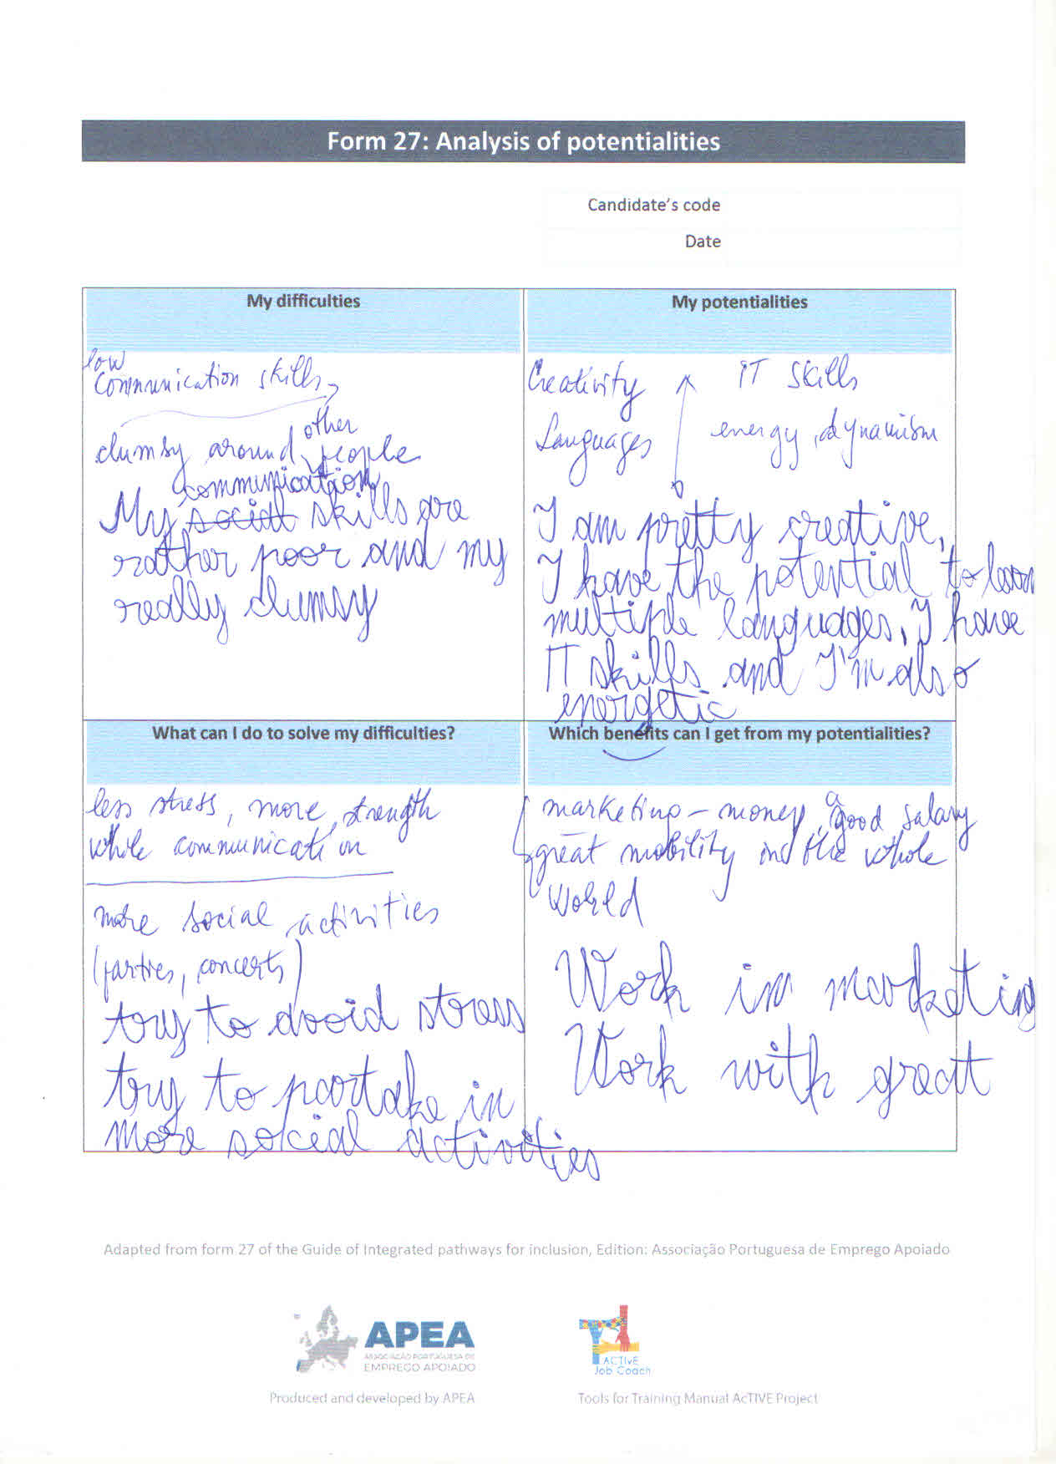
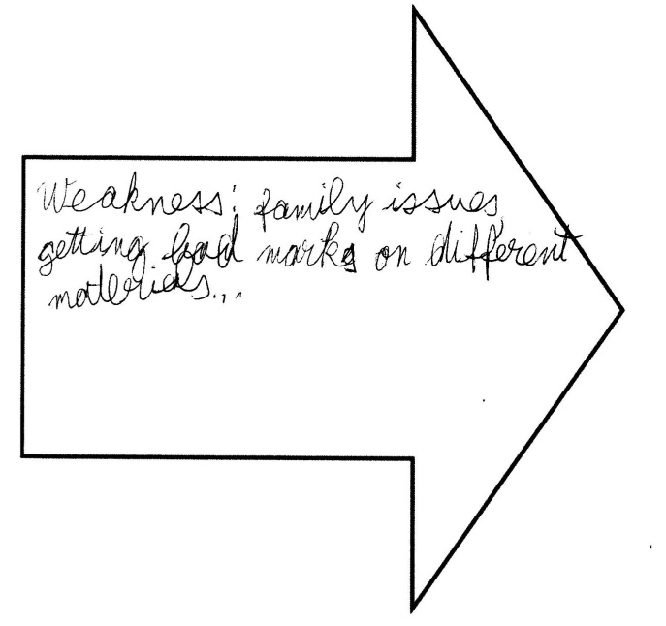
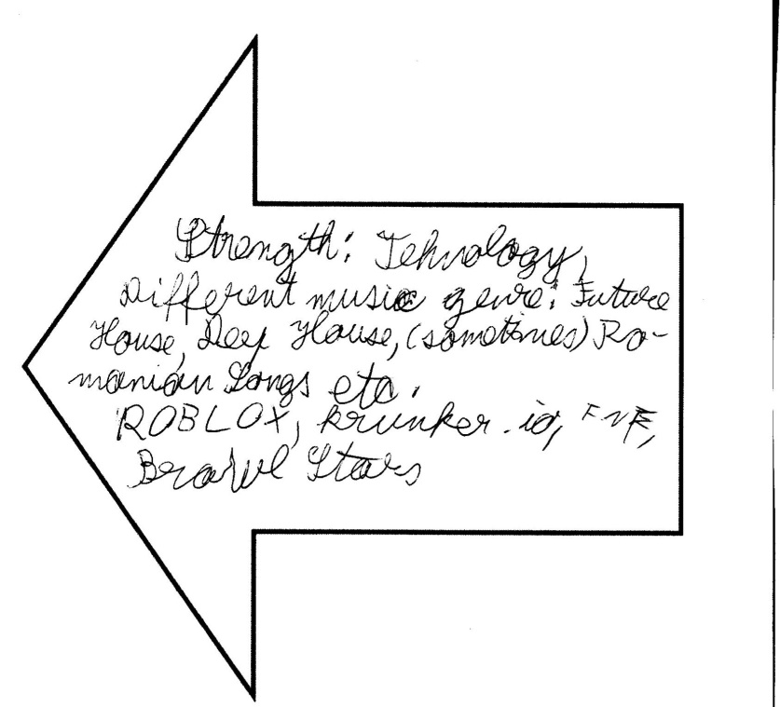

Slide 11
Evaluarea competențelor pentru inserția profesională – Instrumente de lucru formatori profesionali Planul individual de tranziție de la școală pe piața muncii
1. Aspirații, interese, așteptări și potențial (din perspectiva tânărului)
2. Aspirații, interese și așteptări privind viața după școală (date colectate din familie)
3. Luarea deciziilor (Pe baza analizei informațiilor colectate.)
4. Pași și acțiuni de desfășurat (Definirea pașilor, acțiunilor, programării, responsabil de monitorizare, legate de operaționalizarea PIT.)
5. Experiența în contextul muncii /stagiului desfășurat
6. Monitorizarea și evaluarea PIT
Instrument - North Star – “Luceafărul” (APEA)

Slide 12
Sursa- Apea

Slide 13
Evaluarea competențelor pentru inserția profesională – „Care este locul meu de muncă ideal?”
• Tinerii și-au descris cariera visată, putând chiar să inventeze ei înșiși parcursul de urmat, atâta timp cât pot motiva modul în care acea carieră este utilă pentru comunitate;
• Introducere teoretică realizată de către un formator – prezentări de exemple/povestiri despre cariere ale unor persoane cu autism;
• Realizarea unui plan treptat pentru a-și atinge formarea și locul de muncă visat cu enumerarea resurselor externe care pot ajuta la atingerea acestui obiectiv;

Slide 14
Lucrul cu elevii din școli Un joc de simulare a căutării și obținerii locului de muncă

Slide 15
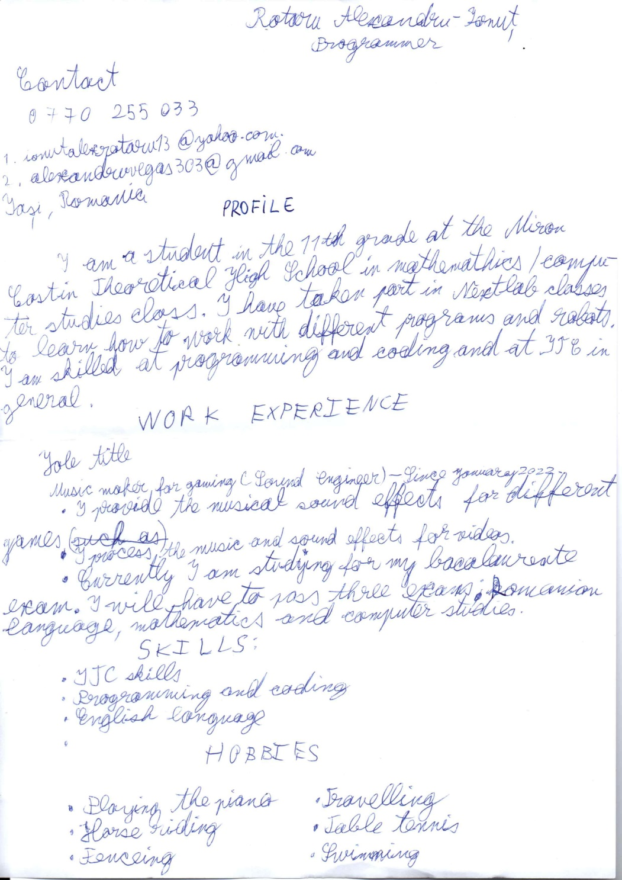
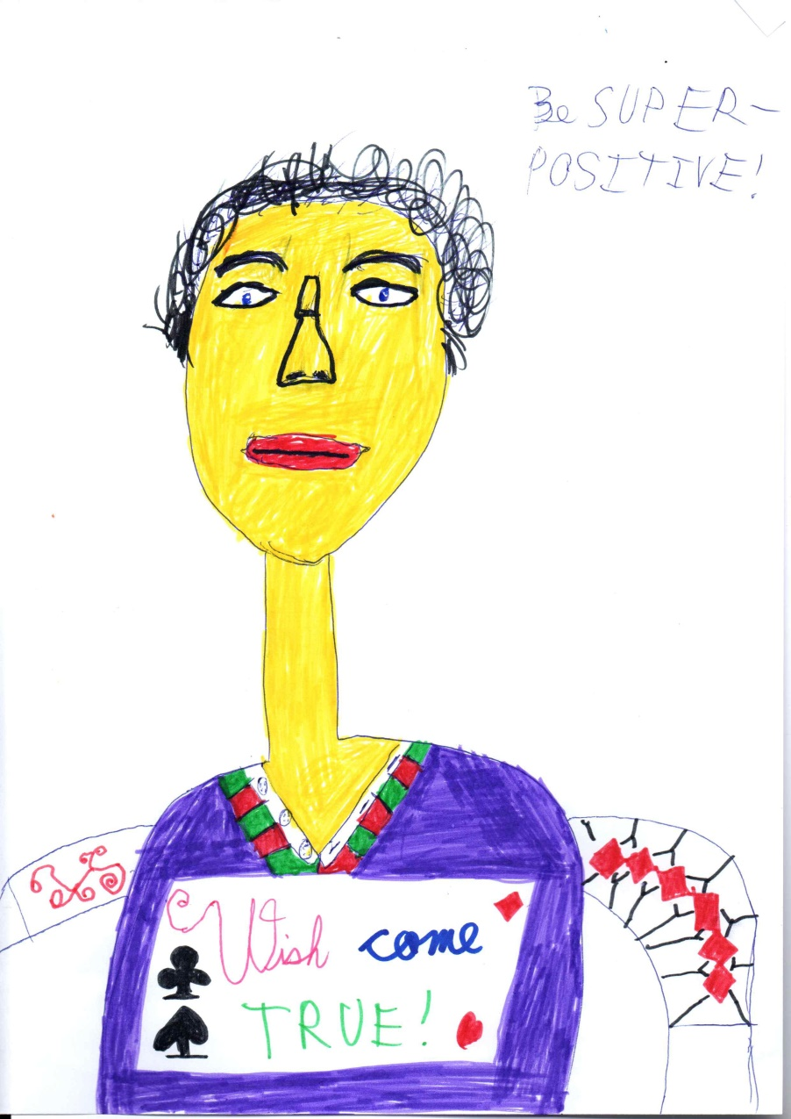

Slide 16
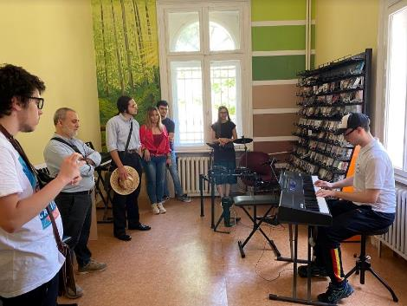
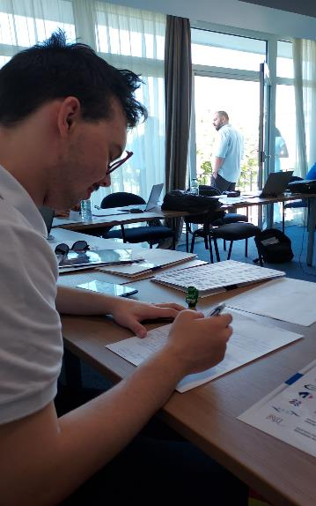
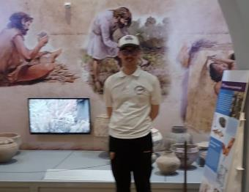

Slide 17
Tehnici și strategii adaptate persoanelor cu tulburări din spectrul autist
„Cum să scriem un CV și o scrisoare de motivație?”
„Tehnici de lucru în vederea participării la interviul de angajare a persoanelor cu TSA”
Ce este un interviu de angajare?
Ce întrebări le pun, de obicei, angajatorii candidaților?
Cum să te pregătești pentru un interviu de angajare?
Abordarea comunicării verbale și non-verbale
Observații speciale cu privire la aparențe, limbajul corpului

Slide 18
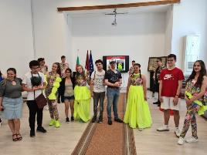
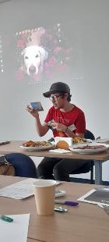
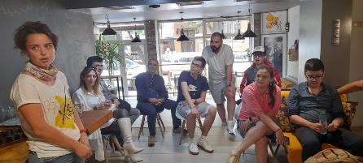
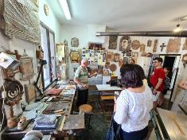
Promovarea Iașului și a României Descoperiri antreprenoriale la Ruse – Patiseria “Habitati”
Creativitate
Modă în tr-o
Școală Vocațională ; Meșteșuguri și meșteșugari

Slide 19
Echipa de proiect prezentă la întâlnirea de la Ruse
Echipa României – în vizită la Muzeul de Istorie din Ruse tezaurul trac de la Borovo – vasele regilor traci

Slide 20
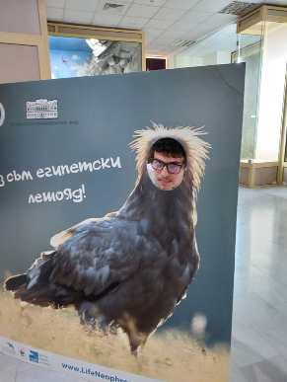
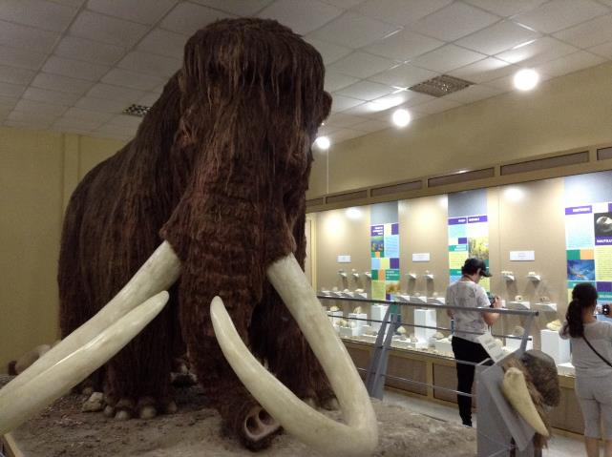
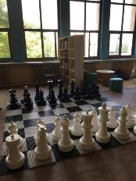
Vizită la Muzeul de Științe ale Naturii din Ruse și la Bibliotecă

Slide 21
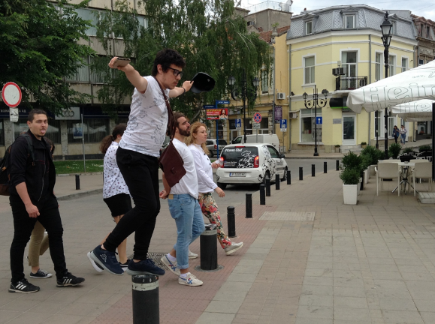
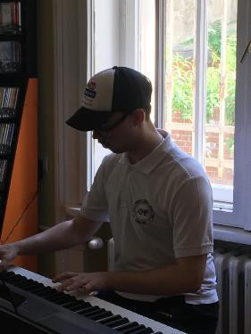
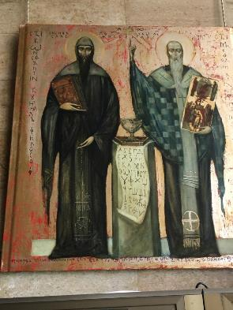
Lecție despre echilibru și armonie

Slide 22
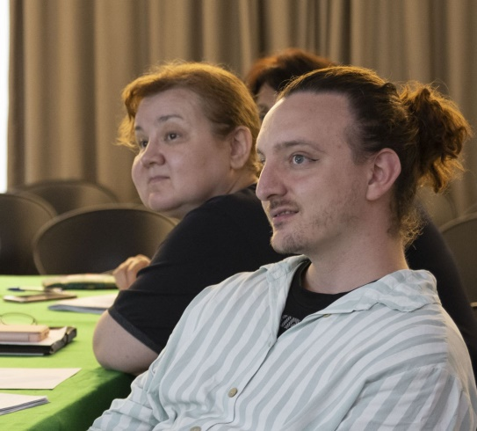
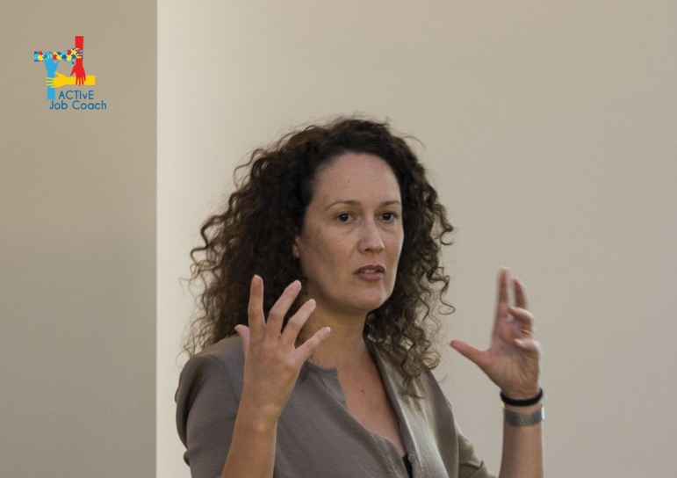
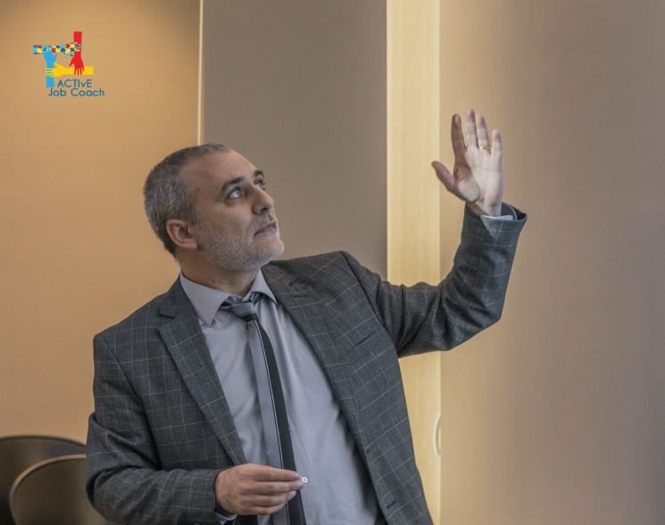
Privire dinăuntru... spre realitate
Concluzii și perspective
(Film scurt Ruse )

Slide 23
Bibliografie și Sitografie
Abilități sociale în tulburarea din spectrul autismului. Evaluare și intervenții psiopedagogice, Volum coordonat de Cristina Costescu, Polirom 2021
Bloch, Danièle, La pédagogie intégrative. Une fenêtre ouverte sur un tableau noir, Strasbourg, 2017
Verdik, E., Reeve E., Ghid de supraviețuire pentru copiii cu tulburări de spectru autist (și pentru părinții lor), DPH, București, 2021
http://www.isjiasi.ro/index.php/proiecte-educationale/erasmus-2014-2020/935-proiect-erasmus-job-coach-suporting-school-students-with-autism-spectrum-disorder-to-acquire-independency-active
https://enfor.it/2021/10/28/alta-formazione-master-2/
https://www.policorotv.it/index.php/notizie/4635-active-un-progetto-sui-disturbi-dello-spettro-autistico
https://www.facebook.com/appdac/videos/245633930882885
Vă mulțumim pentru atenție!

